Slide 1
সবাইকে স্বাগতম
Notes:
শিশুদের সাথে কুশল বিনিময় ও শ্রেণিবিন্যাস করব।

Slide 2
পরিচিতি
জসীম উদ্দীন
প্রধান শিক্ষক
মাইজপাড়া সরকারি প্রাথমিক বিদ্যালয়
সদর, ককসবাজার।
Gmail: juddinchy@gmail.com
বিষয়ঃ প্রাথমিক গণিত
শ্রেণিঃ ২য়
পাঠঃ বিয়োগ
সময়ঃ ৪০ মিনিট

Slide 3
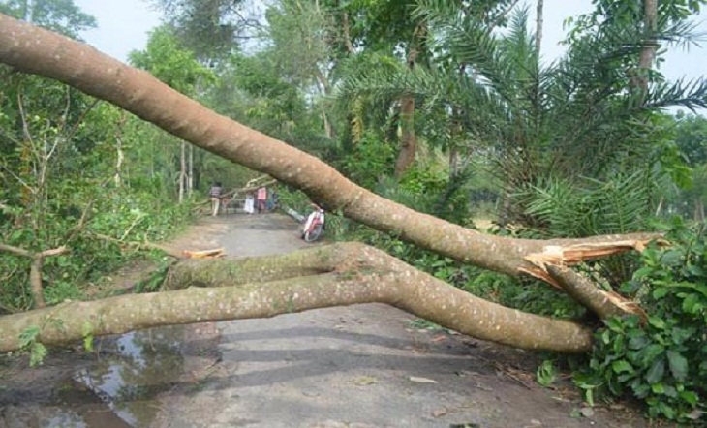
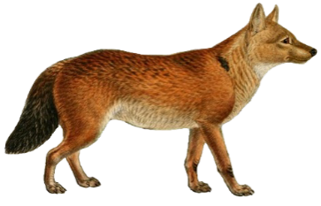
ছবি দেখে বলি...
২টি
৩টি
৫টি
এখানে আমরা বিয়োগ করলাম।
এখানে ৫-২=৩টি পাখি রইল।
কয়টি পাখি উড়ে গেল?
এখন কয়টি পাখি রইল?
এখানে কয়টি পাখি আছে?

Slide 4
আজকে আমরা শিখব...
বিয়োগ (হাতে না রেখে)
Notes:
শিশুদের নিজ নিজ খাতায় লিখে নিবে

Slide 5
শিখনফল
**আজকের পাঠ শেষে শিক্ষার্থীরা…
10.1.1 উপকরণ ব্যবহার করে বিয়োগ করতে পারবে।

Slide 6
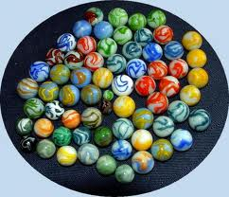
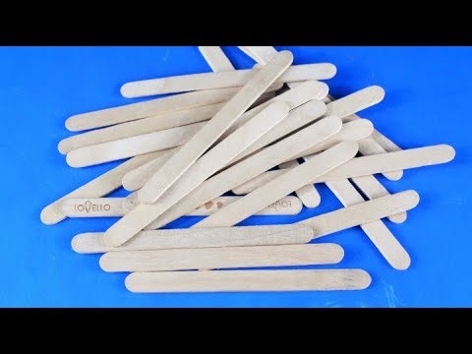
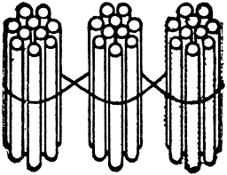
বাস্তব উপকরণের ব্যবহার
শ্রেণি কক্ষে কাঠি , মার্বেল ও বান্ডিলের মাধ্যমে বিয়োগের ধারণা প্রদান।

Slide 7
অর্ধ-বাস্তব পর্যায়
35 থেকে ১৮ কিভাবে বিয়োগ করব?
৩৫
৩৫ টি কাঠি
-১৮
১৮ টি কাঠি

Slide 8
অর্ধ-বাস্তব পর্যায়
1৫
৫
আমরা ৫ থেকে ৮ বিয়োগ করতে পারিনা । তাই দশকের স্থান থেকে ১ দশ এককের স্থানে সরাই।
8

Slide 9
অর্ধ-বাস্তব পর্যায়
2টি দশকের বান্ডিল
15টি কাঠি
7টি কাঠি
1টি দশকের বান্ডিল
1টি দশকের বান্ডিল
8টি কাঠি

Slide 10
বস্তুনিরপেক্ষ পর্যায়
দশক
একক
2
10
প্রথমে একক স্থানের অংক বিয়োগ করি
৩ ৫
- ১ ৮
১৫
-
৮
=
৭
এখন দশক স্থানের অংক বিয়োগ করি
১
৭
২
-
১
=
১

Slide 11
বস্তুনিরপেক্ষ পর্যায়
এবার দশক অংক দুইটি যোগ করে দশকের ঘরে ফল লিখতে হবে
প্রথমে একক অংক দুইটি যোগ করে এককের ঘরে ফল লিখতে হবে
বোর্ড থেকে অংকটি তোমাদের খাতায় লিখে নাও!
দশক
একক
দশক
একক
দশক
একক
1
7
35-18=
3-1
10+5

Slide 12
পাশের জনের সাথে আলোচনা করে প্রত্যেকে অংকটি কর
4 5
- 2 7
১
8
রোল নং ২০ বোর্ডে এসে অংকটি কর

Slide 13
দলে আলোচনা করে বিয়োগ কর-
সময়ঃ ৫ মি.
দল নং-২
৩৪
-১৭
দল নং-১
৩৪-১৫=
১৯
১7
দল নং-৩
৫৩
-৩৭
দল নং-৪
৩৬-১৮=
১8
১6

Slide 14
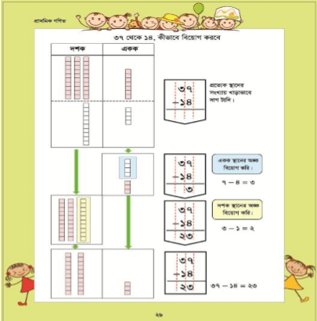
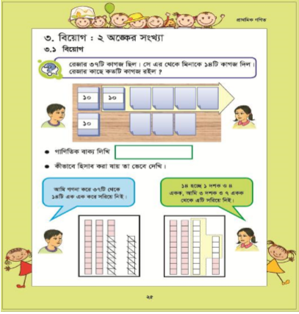
আমাদের বইয়ের নং পৃষ্ঠা খুলি
২৫-২৬
Notes:
ছাত্র-ছাত্রীদের পাঠ্যবই খুলে নির্দিষ্ট সময় নিরবে মিলিয়ে দেখবে।

Slide 15
?
রুমির ৭৫টি মারবেল আছে এবং রাজুর ৪৭টি মারবেল আছে। রুমির থেকে রাজুর কয়টি মারবেল বেশি বা কম আছে?
৭৫-৪৭=
২৮টি

Slide 16
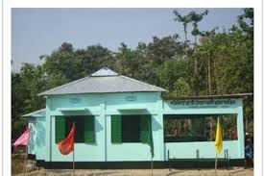
পরিকল্পিত কাজ
আগামীকাল বাড়ি থেকে এই ৫টি অংক করে আনবে।
৫৪
-২৫
২৭
- ৮
৬৫ -৩৮
৫৪
- ৮
৩৮
-১৯
Notes:
সকলকে খাতায় লিখে নিতে বলবো।

Slide 17
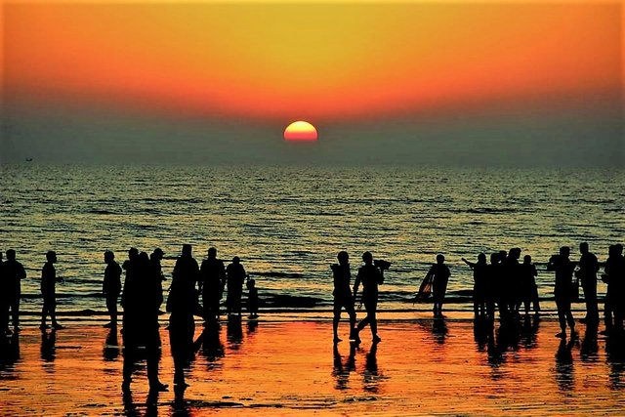
সকলকে ধন্যবাদ
Notes:
সকলকে ধন্যবাদ জানিয়ে বোর্ড মুছে শ্রেণিকক্ষ ত্যাগ করবো।

